Slide 1

Ideathon
DAG 2

Slide 2
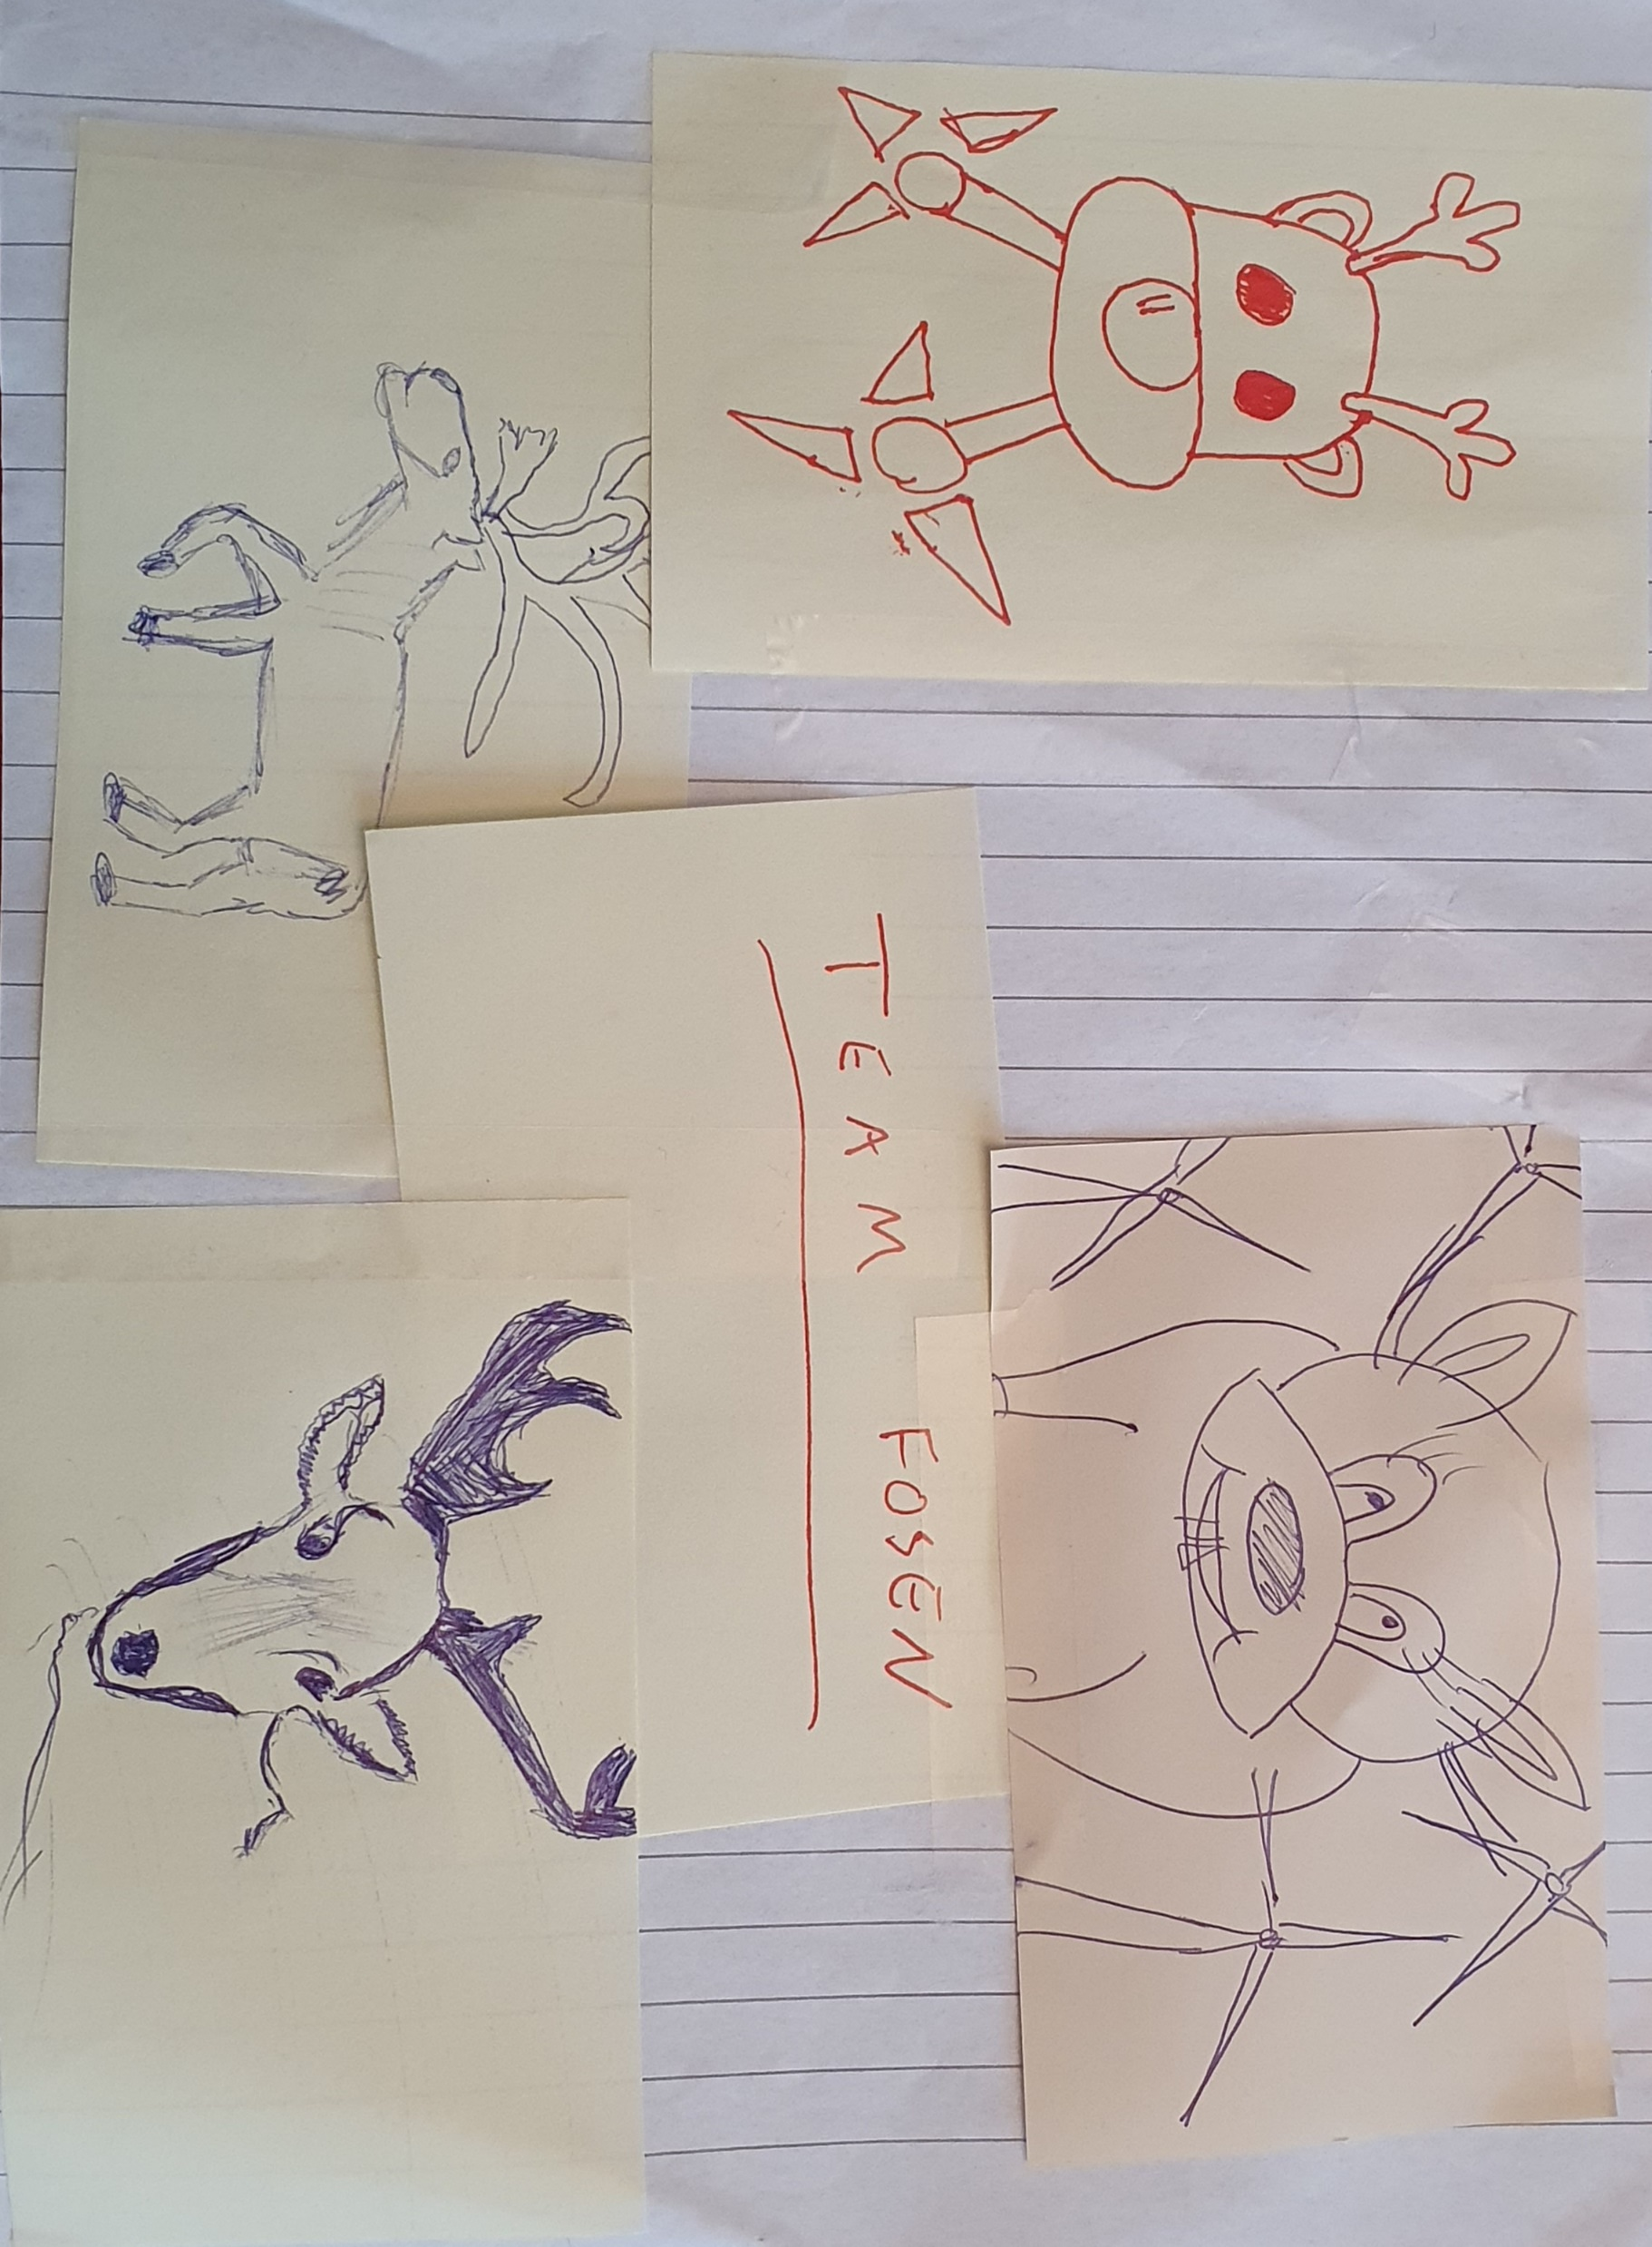
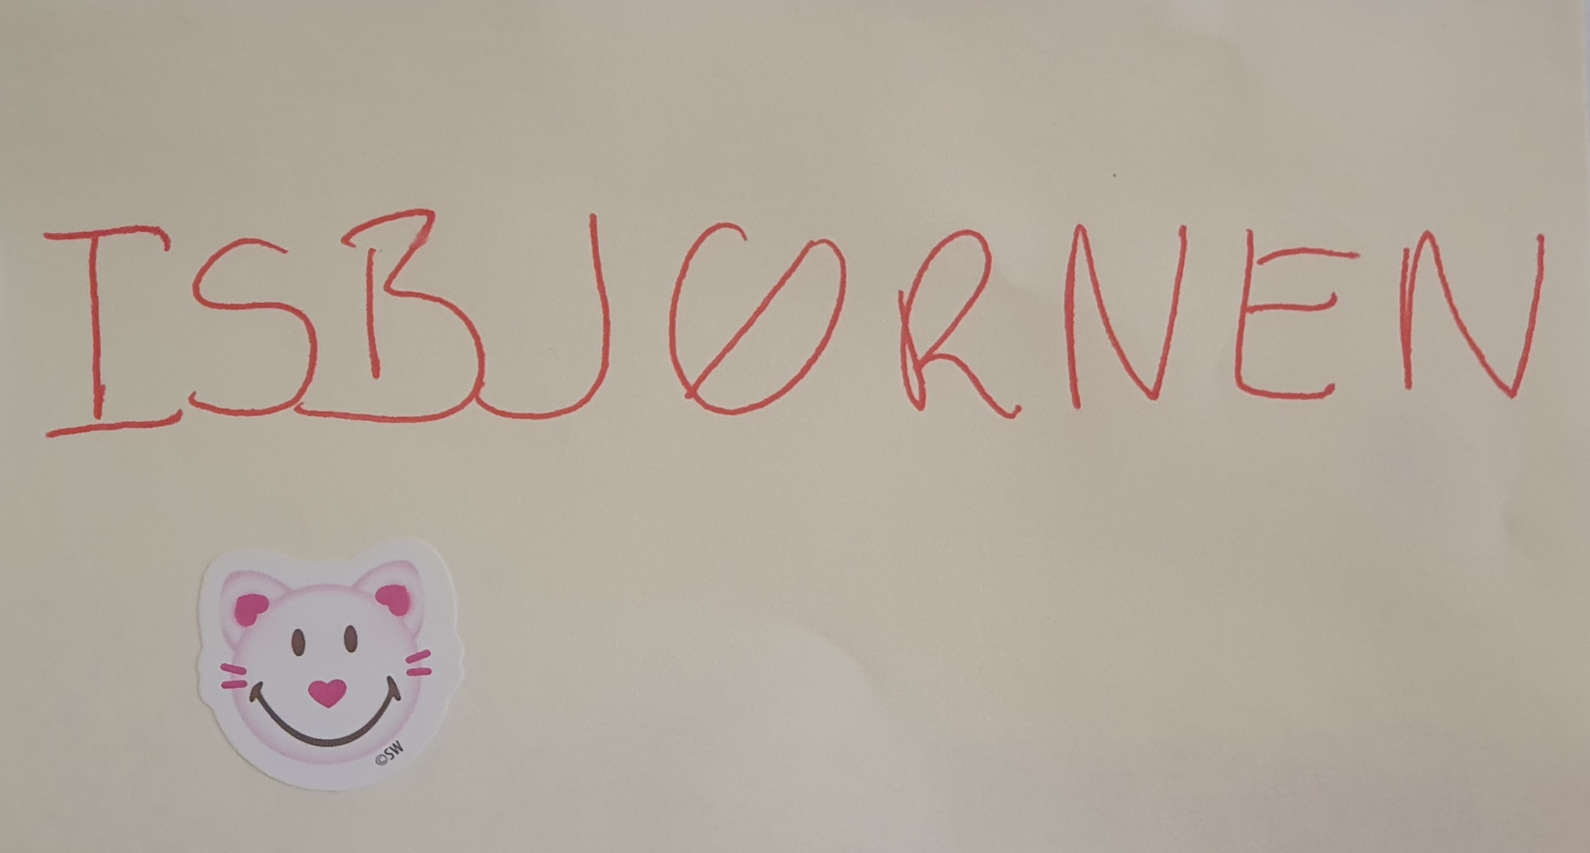
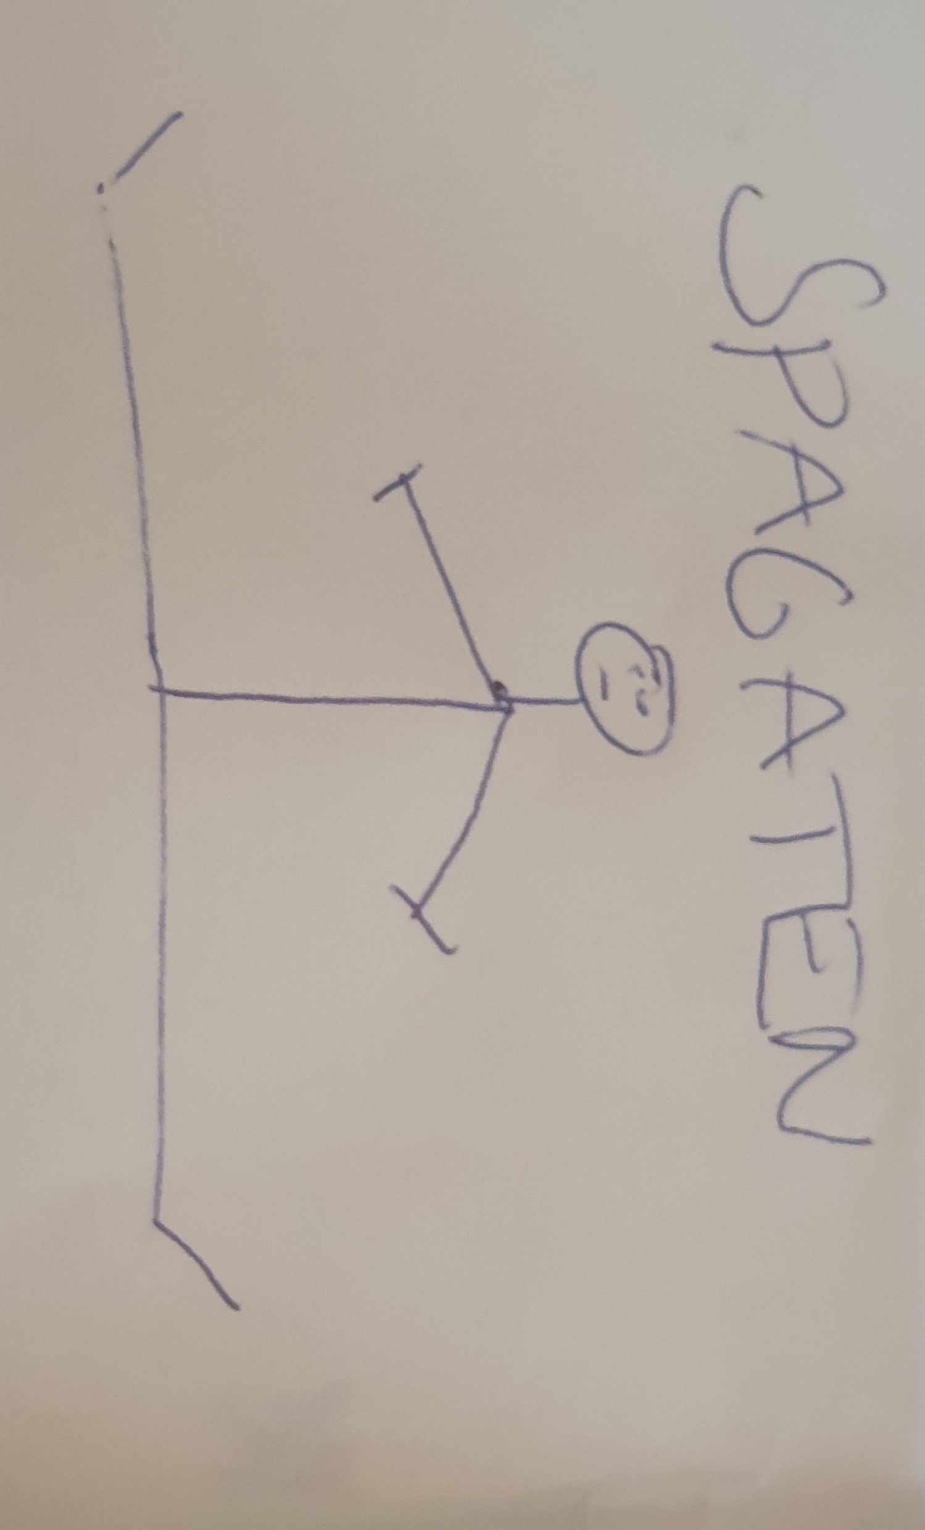
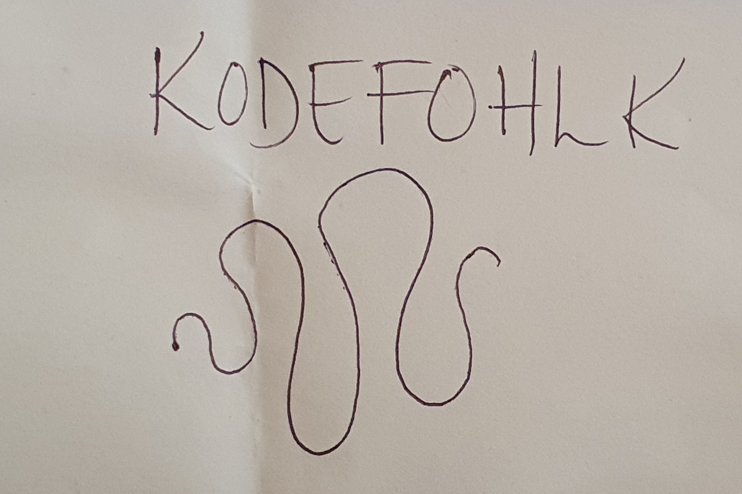
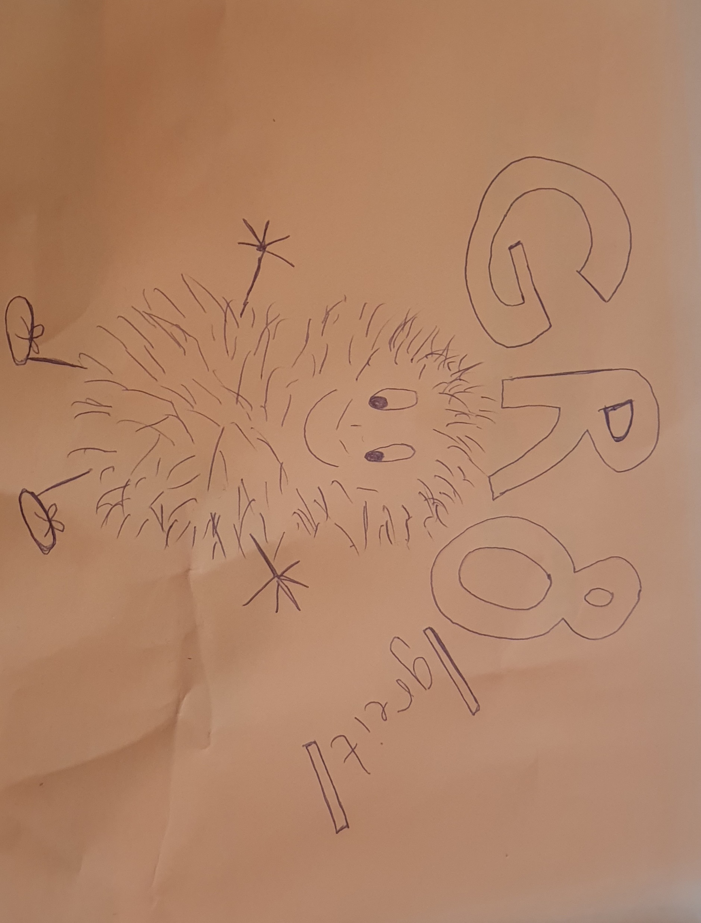
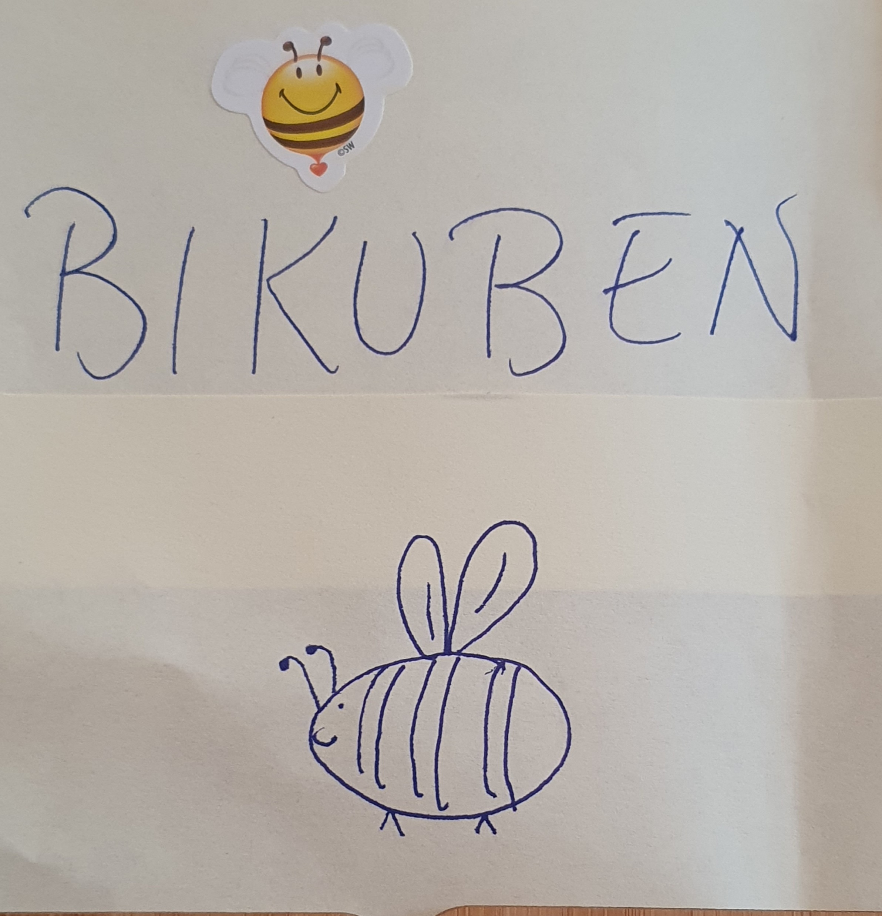
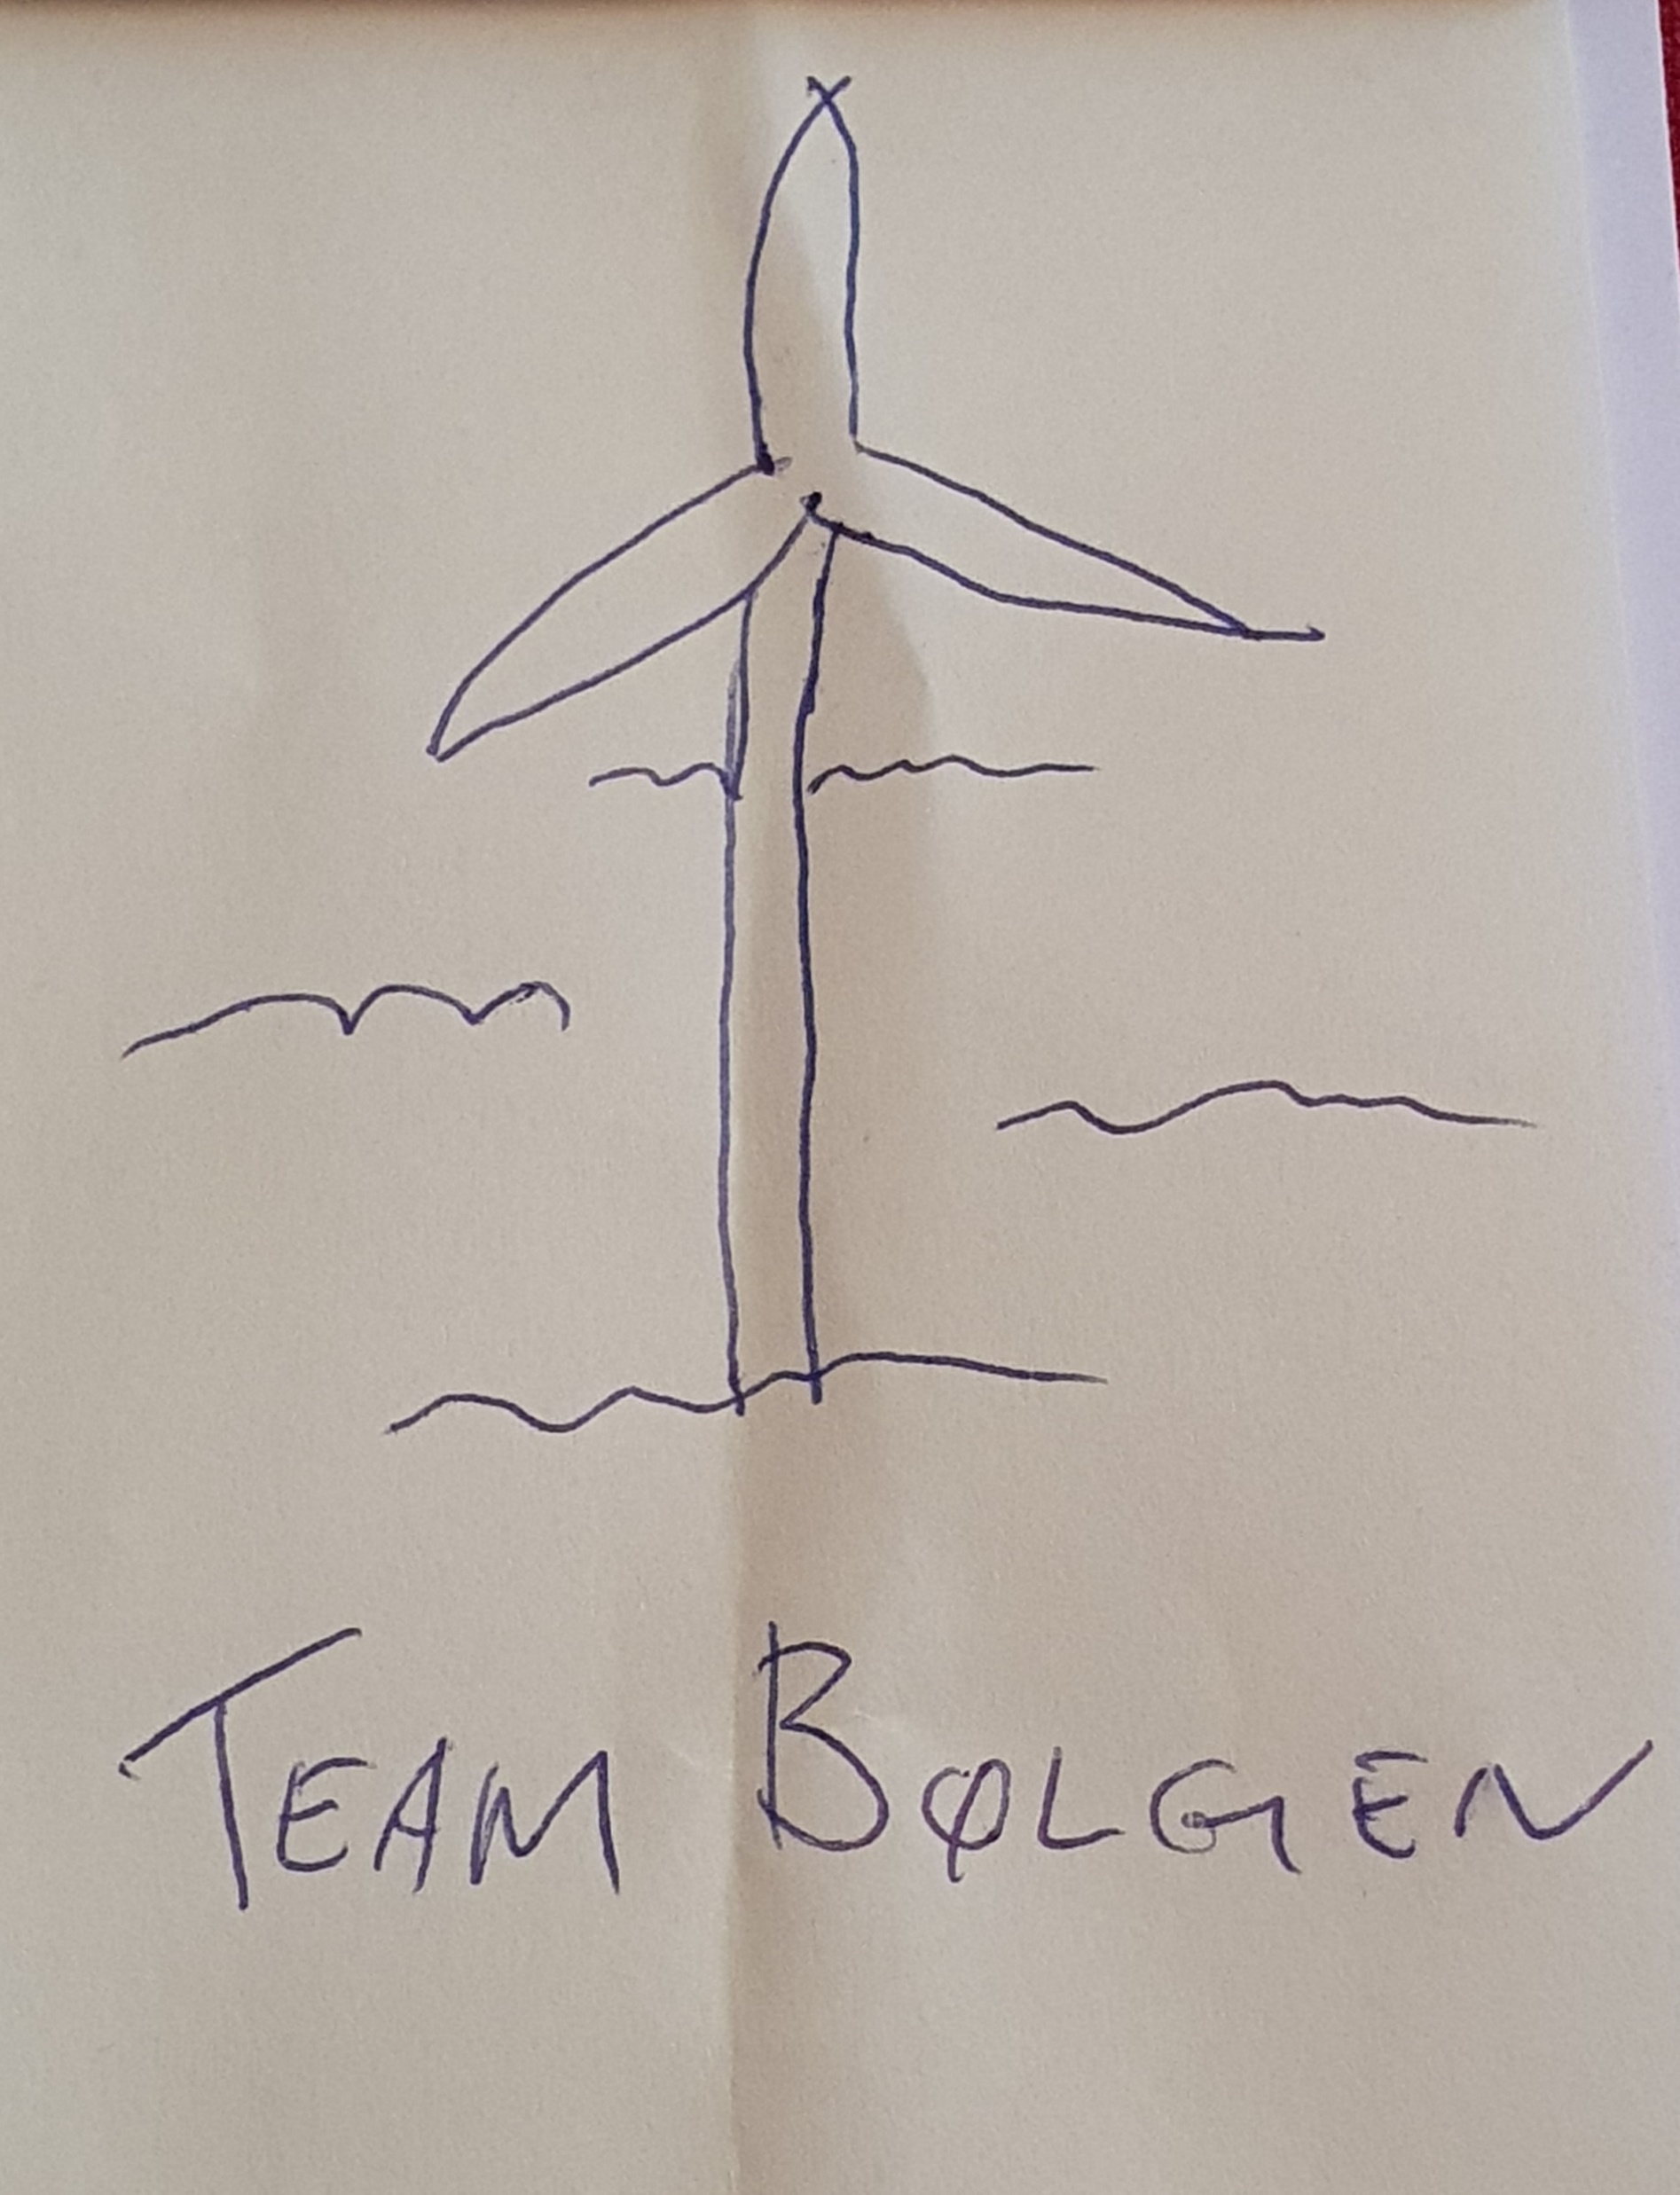
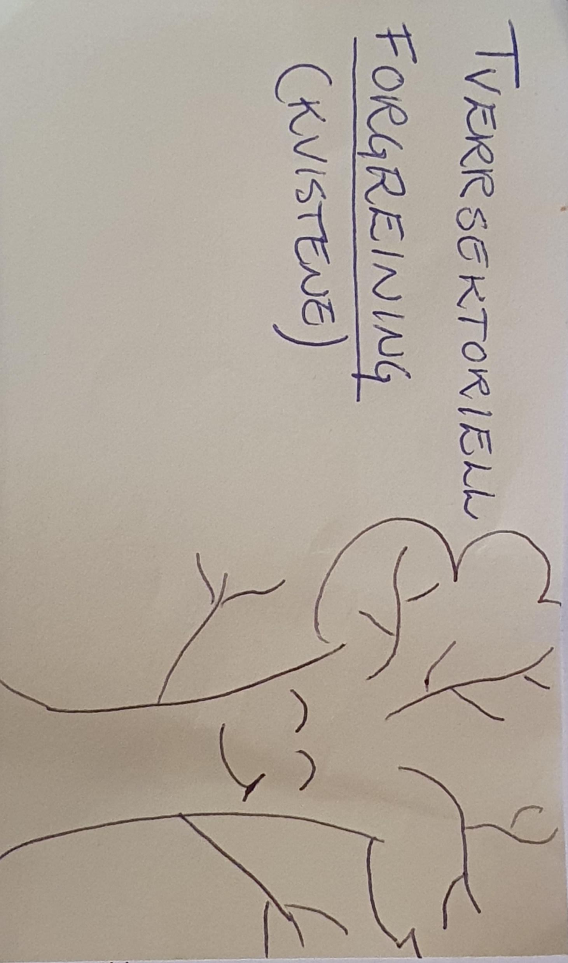
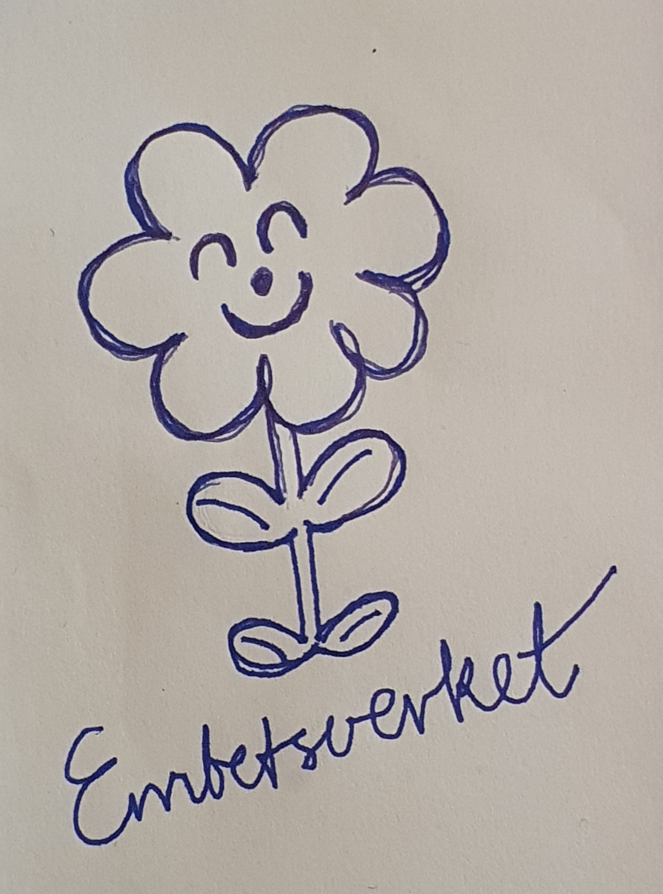
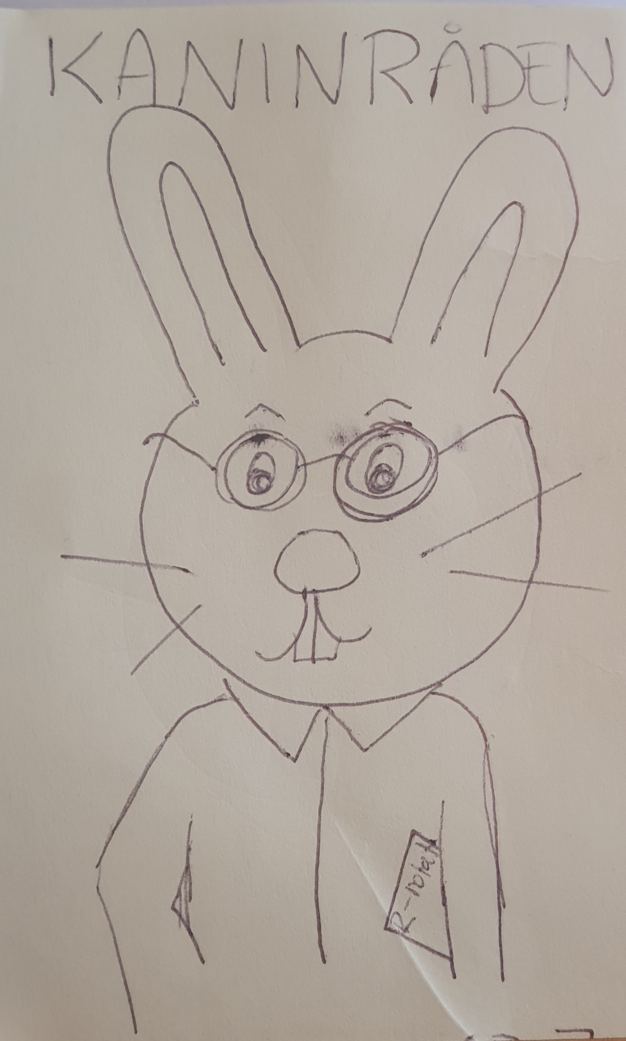
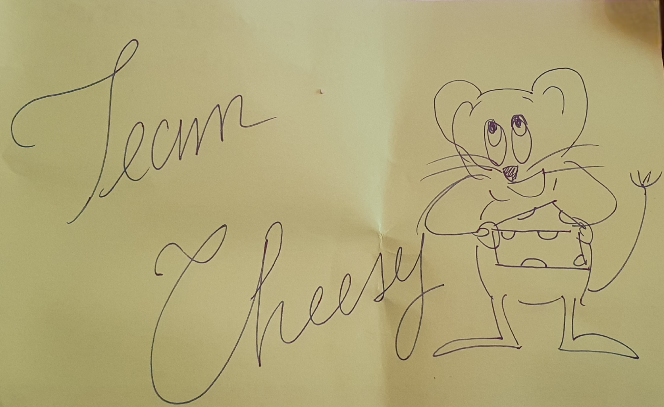
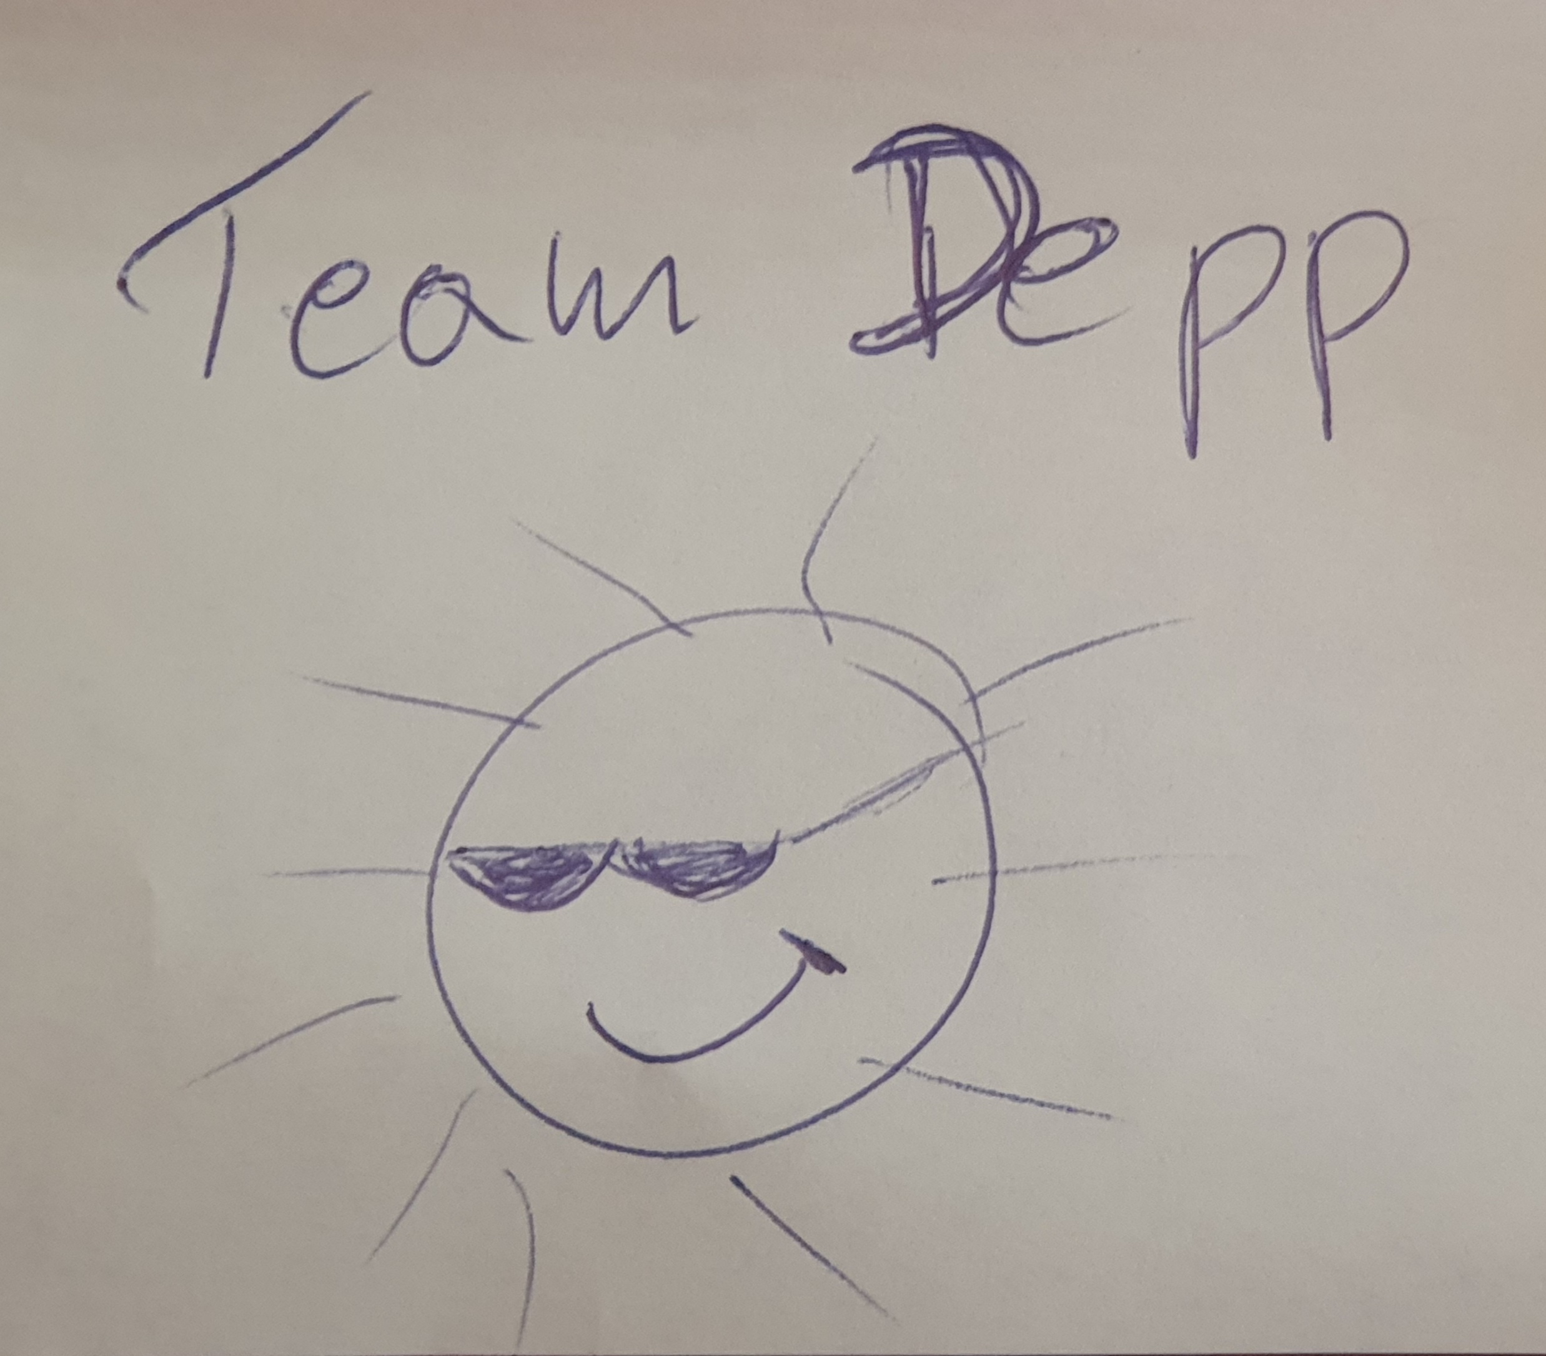
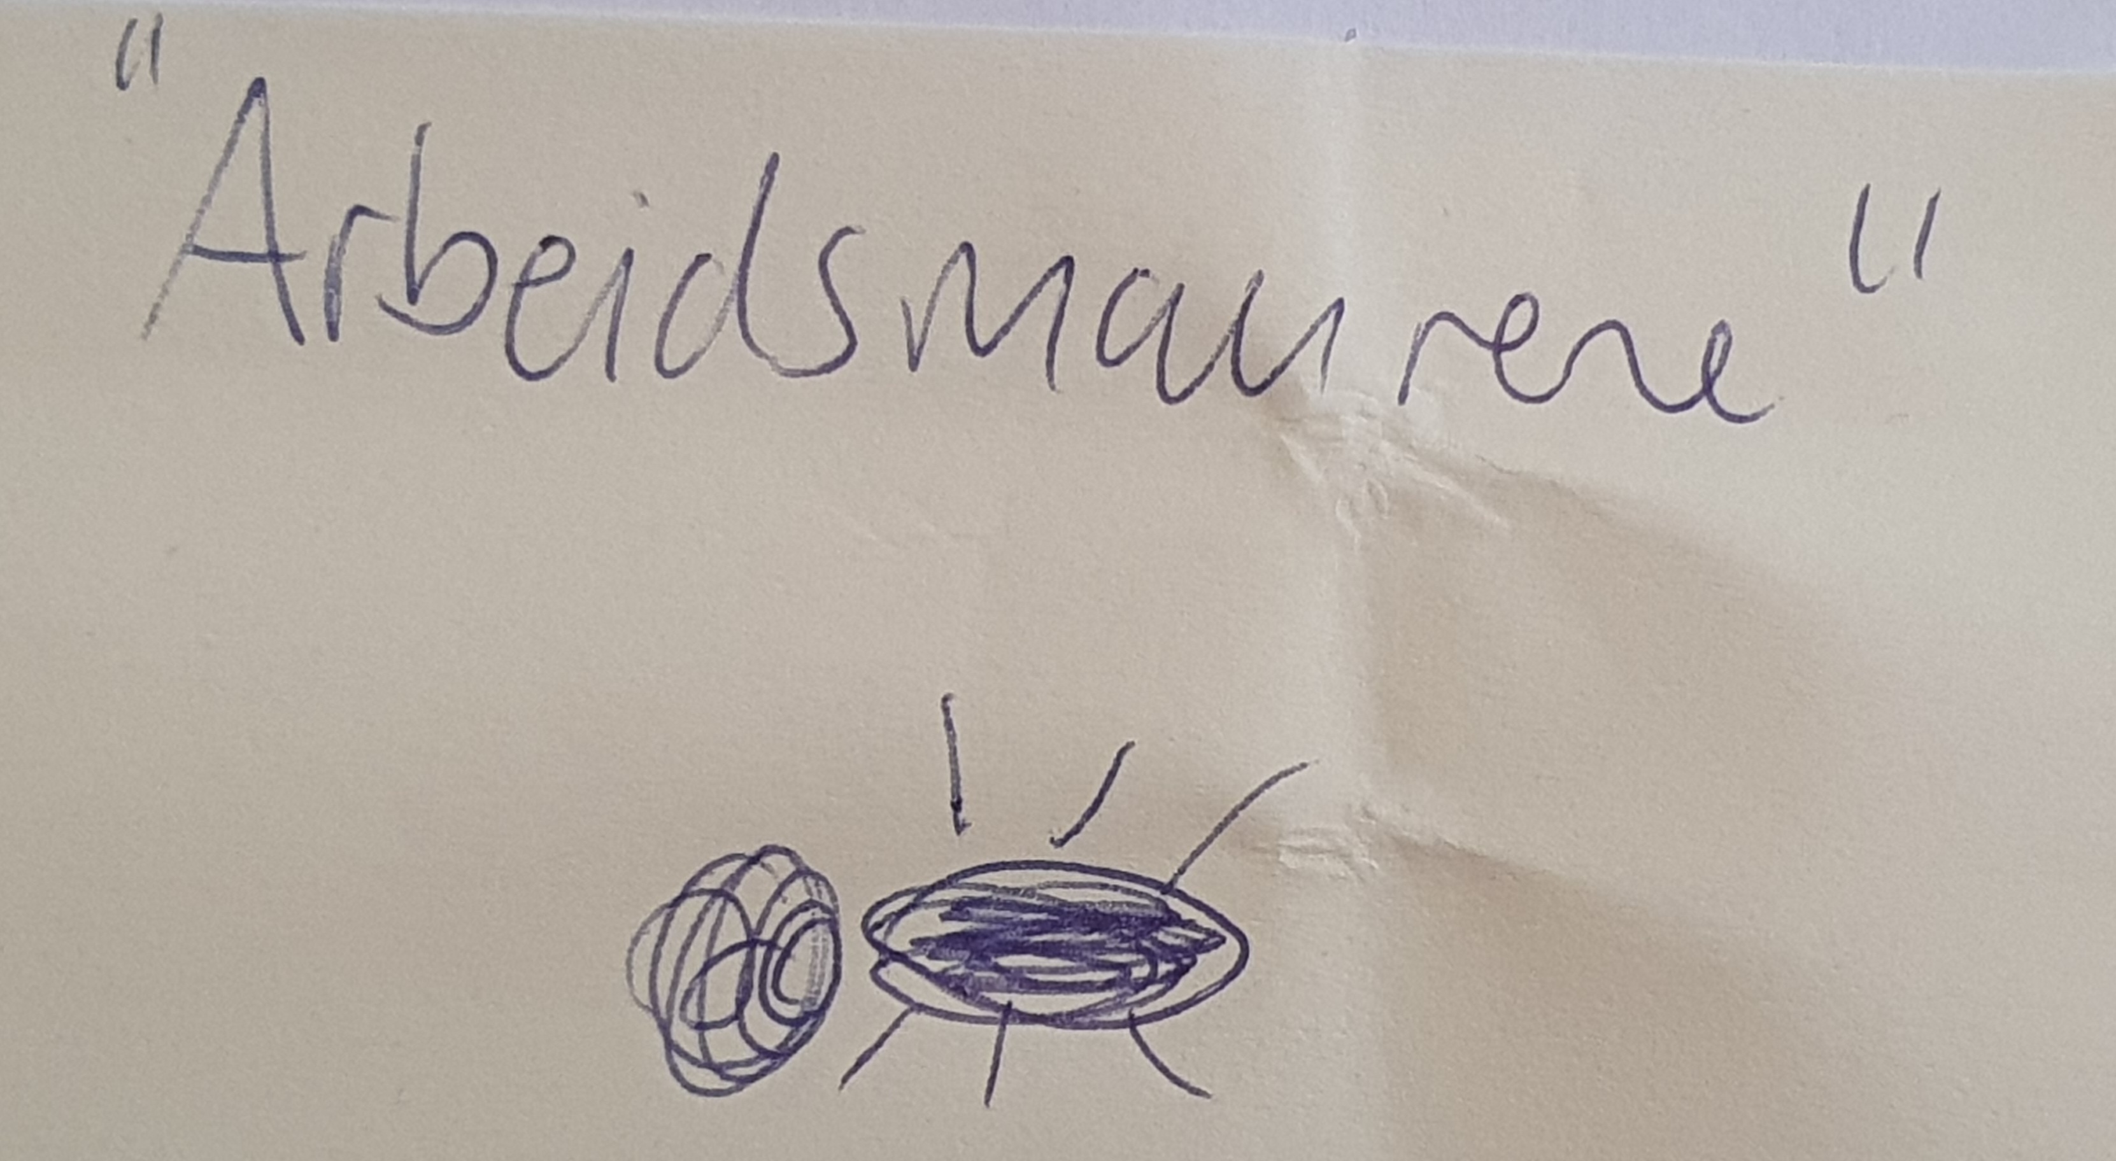

Slide 3
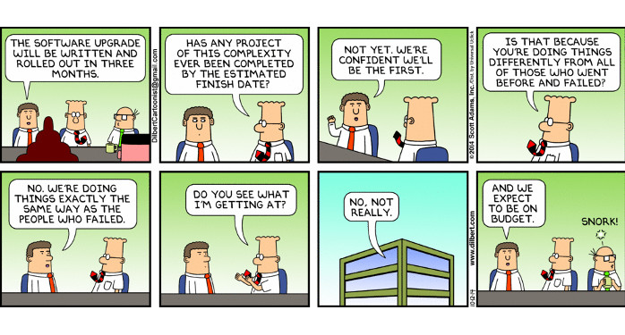
Hvorfor ideathon?
En tilnæringsmåte for å fremme fleksibilitet
Et rammeverk for å tenke nytt og annerledes
En måte å angripe et komplekst problem på
En demonstrasjon av hvordan man kan dra nytte av tverrfaglige grupper
Notes:
- Ikke en metode, men tilnærming / tankesett
- Fokuserer på fleksibilitet
- Sist dokument noe oppskriftsaktig: Har denne gangen valgt å gjøre det mer åpent

Slide 4
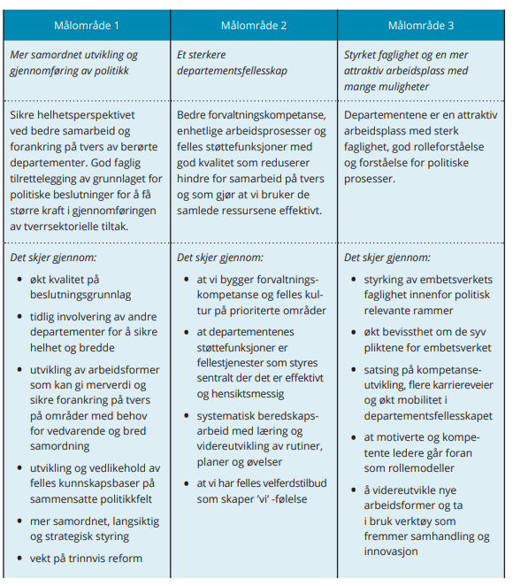
Overordnet strategi for departementsfellesskapet 2021–2025

Slide 5

Hvorfor ideathon?
Endring kan komme både ovenfra nedenfra
Når endring kommer nedenfra: Grasrotinnovasjon

Slide 6
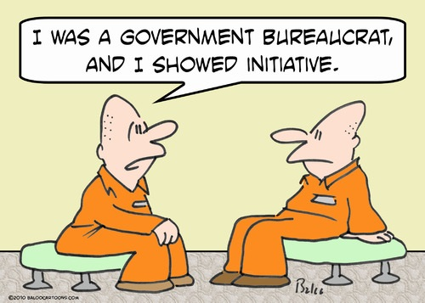
Hvorfor ideathon?
Endring kan komme både ovenfra nedenfra
Når endring kommer nedenfra: Grasrotinnovasjon

Slide 7







Hvorfor ideathon?
Endring kan komme både ovenfra nedenfra
Når endring kommer nedenfra: Grasrotinnovasjon

Slide 8

Hvorfor ideathon?
Endring kan komme bade ovenfra nedenfra
Når endring kommer nedenfra: Grasrotinnovasjon

Slide 9
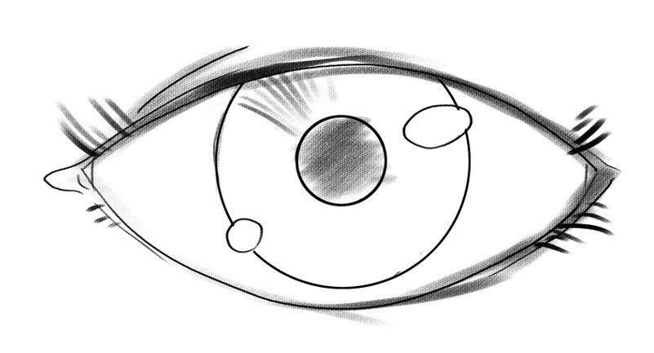
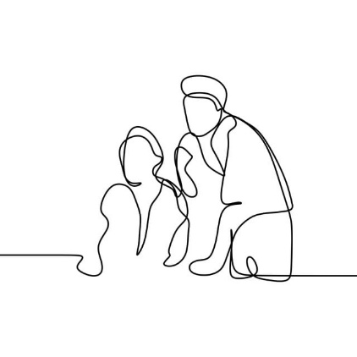
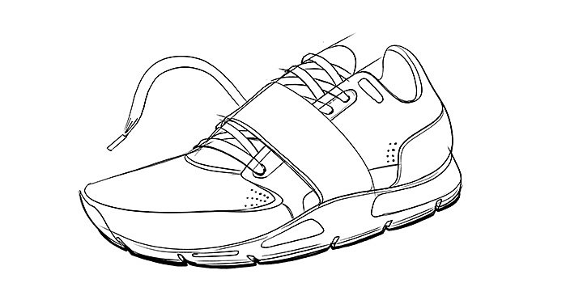
Styrker ved endring nedenfra
Se utfordringer
Tenke annerledes / nytt
Sette seg inn i problemet

Slide 10
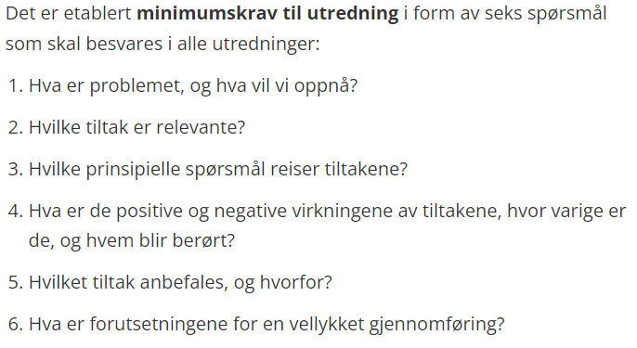
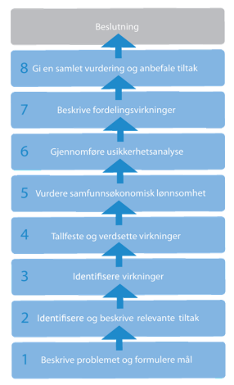
Utredningsinstruksen
Samfunnsøkonomisk analyse

Slide 11
Hvordan ta erfaringer fra ideathon videre inn i arbeidshverdagen?
Åpen prosess før man starter på en løsning, bade individuelt og i team
Tydeliggjøre problemstillingen (forstå, bryte ned, kjenne på, omformulere, organisere, velge spørsmål)
Idégenerering (egne notater, drodle, favoritter, crazy 8s, ideforslag)
Illustrere idé (eventuelt lage en prototype)

Slide 12
Hvordan ta erfaringer fra ideathon videre inn i arbeidshverdagen?
Åpen prosess før man starter på en løsning, bade individuelt og i team
Tydeliggjøre problemstillingen (forstå, bryte ned, kjenne på, omformulere, organisere, velge spørsmål)
Idégenerering (egne notater, drodle, favoritter, crazy 8s, ideforslag)
Illustrere idé (eventuelt lage en prototype)

Slide 13
Hvordan ta erfaringer fra ideathon videre inn i arbeidshverdagen?
Åpen prosess før man starter på en løsning, bade individuelt og i team
Tydeliggjøre problemstillingen (forstå, bryte ned, kjenne på, omformulere, organisere, velge spørsmål)
Idégenerering (egne notater, drodle, favoritter, crazy 8s, ideforslag)
Illustrere idé (eventuelt lage en prototype)

Slide 14
Hvordan ta erfaringer fra ideathon videre inn i arbeidshverdagen?
Åpen prosess før man starter på en løsning, bade individuelt og i team
Tydeliggjøre problemstillingen (forstå, bryte ned, kjenne på, omformulere, organisere, velge spørsmål)
Idégenerering (egne notater, drodle, favoritter, crazy 8s, ideforslag)
Illustrere idé (eventuelt lage en prototype)

Slide 15
Planen for i dag
Tid | Program | Møtetype
11:00 – 11:45 | Foredrag i auditoriet | Felles
11:45 – 12:00 | PAUSE
12:00 – 12:30 | Velge ide å bygge videre på | Gruppe
12:30 – 13:15 | Bygge en illustrasjon av ideen | Gruppe
13:15 – 13:30 | PAUSE
13:30 – 14:15 | Lage presentasjon | Gruppe
14:15 – 14:30 | Prøvepresentasjon | Gruppe
14:30 – 14:45 | PAUSE og møte de andre gruppene som har samme problemstilling
14:45 – 15:30 | Presentere for andre grupper med samme problemstilling og velge hvilken idé dere ønsker å fremheve | Grupper med samme problemstilling

